Slide 1
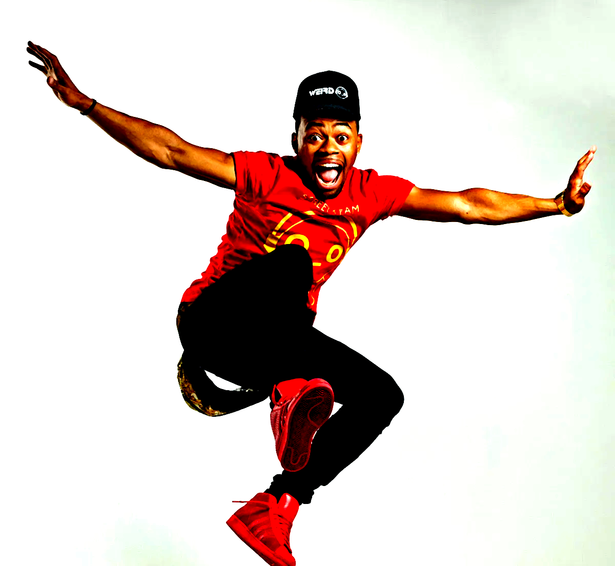

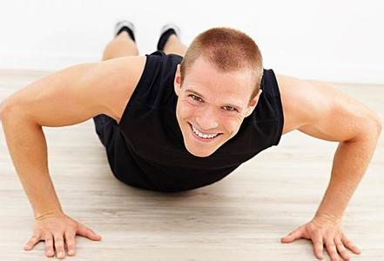
+ 8
+ 12
微健身
組員：莊燿禎、王卲平、陳威任、蔡宛靜、楊昀芸

Slide 2
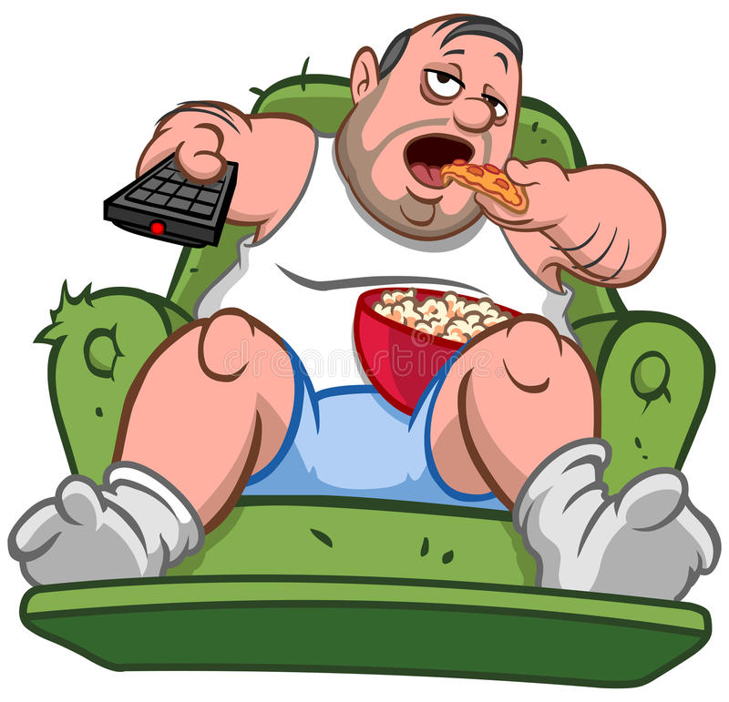

主題概念
主題：
微健身小遊戲
動機及目的：
疫情新時代來臨
居家運動、居家健身盛行
透過影像追蹤、影像辨識，製作互動性高的小遊戲
讓想要運動又不便出門的人，也能在家運動

Slide 3




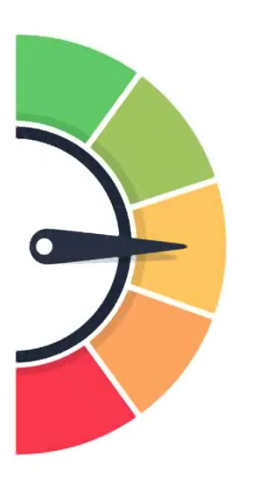

系統架構
影像辨識
影像追蹤
會員系統
WEB PAGE
成績計算
數據分析
使用習慣
資料視覺化
DATABASE

Slide 4
時程規劃
8月
第一周 opencv + Mediapipe [辨識、追蹤]
第二周 opencv + Mediapipe [辨識、追蹤]
第三周 會員系統 + 網頁設計[遊戲系統]
第四周 數據分析 + 資料視覺化
9月
第一周 報告

Slide 9










使用工具
前端
後端
機器學習

